Slide 1

北京市住宿业管理系统“统计监测”平台操作指南

Slide 2
北京市住宿业管理系统与监测平台
一、系统登录
二、基本信息填报
三、经营情况填报
四、手机端
五、技术支持

Slide 3
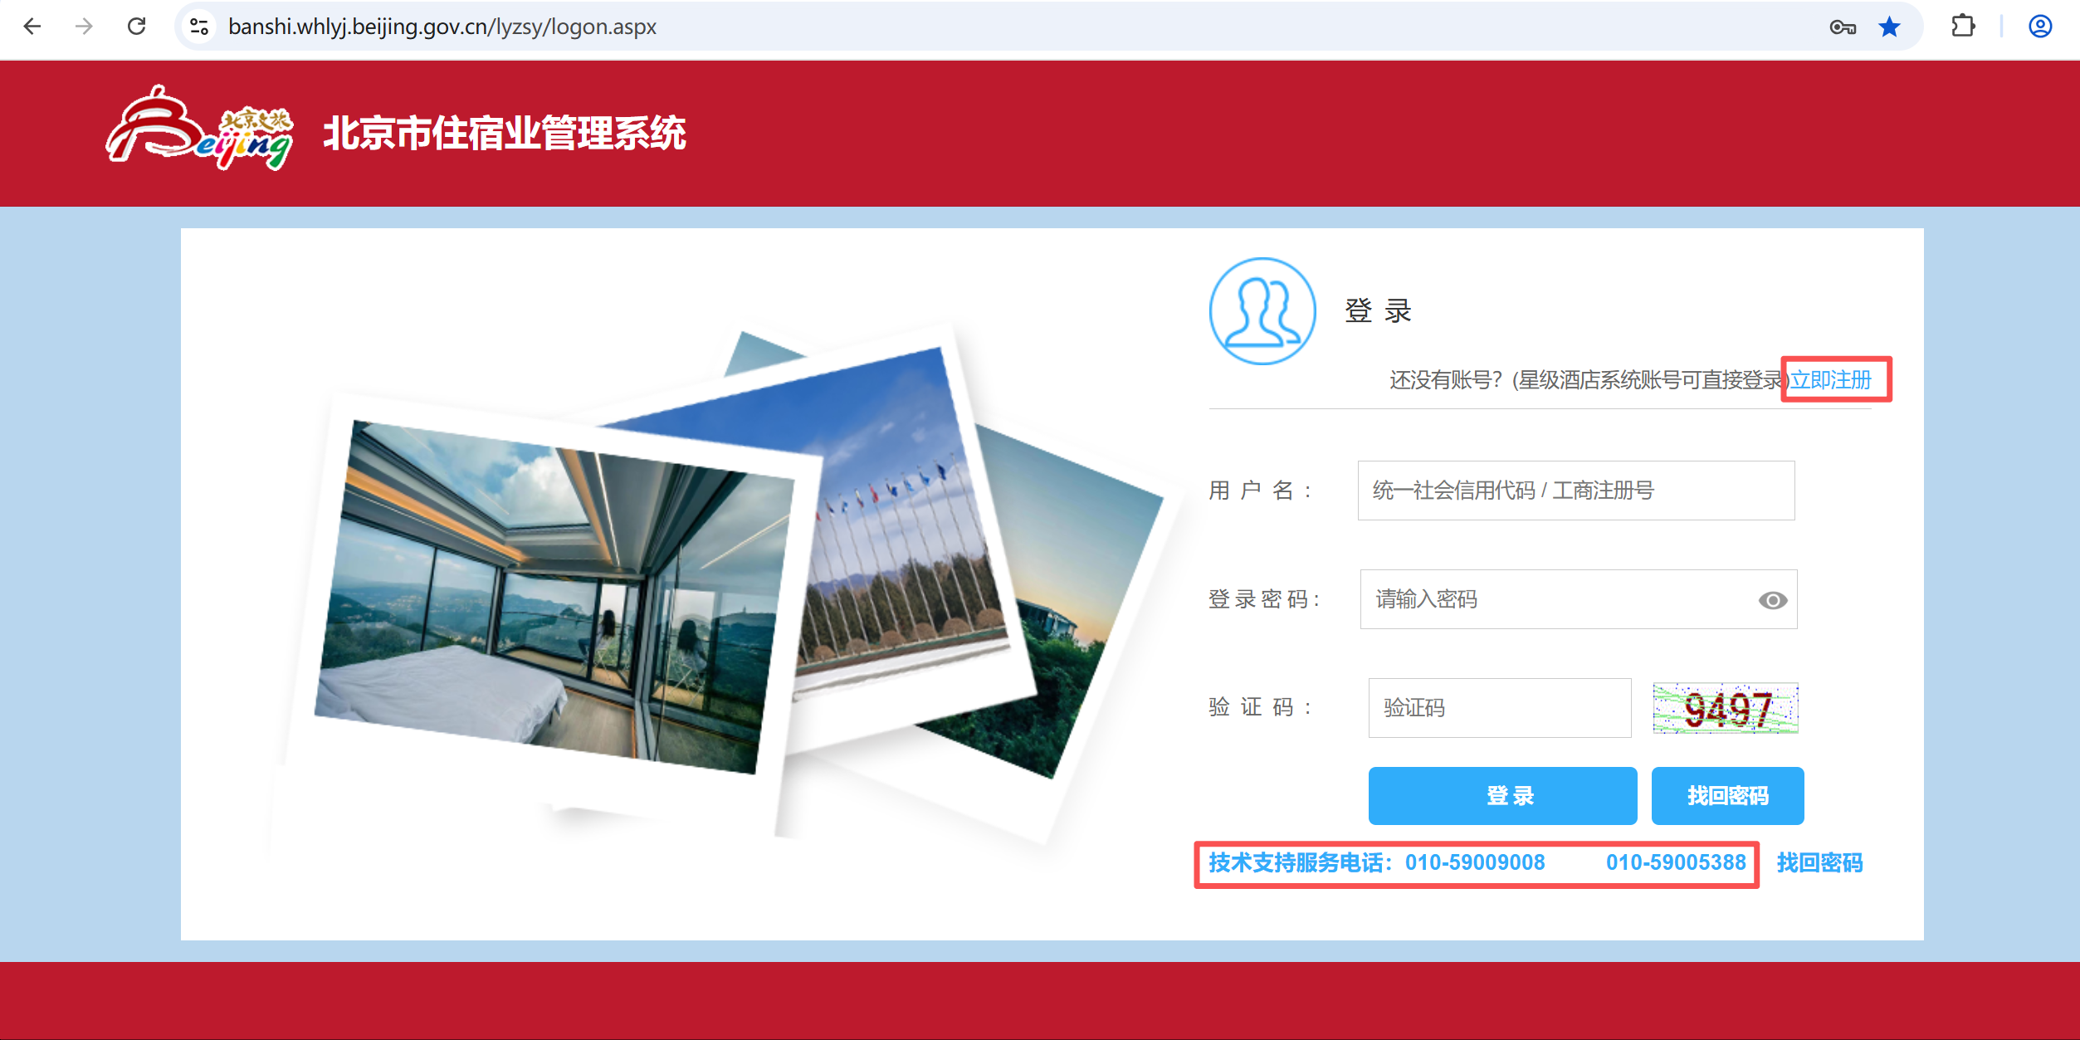
一、登录
- 登录页面：网址（https://banshi.whlyj.beijing.gov.cn/lyzsy/logon.aspx）
- 用户名为统一社会代码（部分规上纳统企业用户名可能为工商注册号）
- 如果还没有账号，请点击“立即注册”按钮注册账号。
- 如忘记密码可点击页面右下角的“找回密码”。
Notes:
登录页面 -

Slide 4
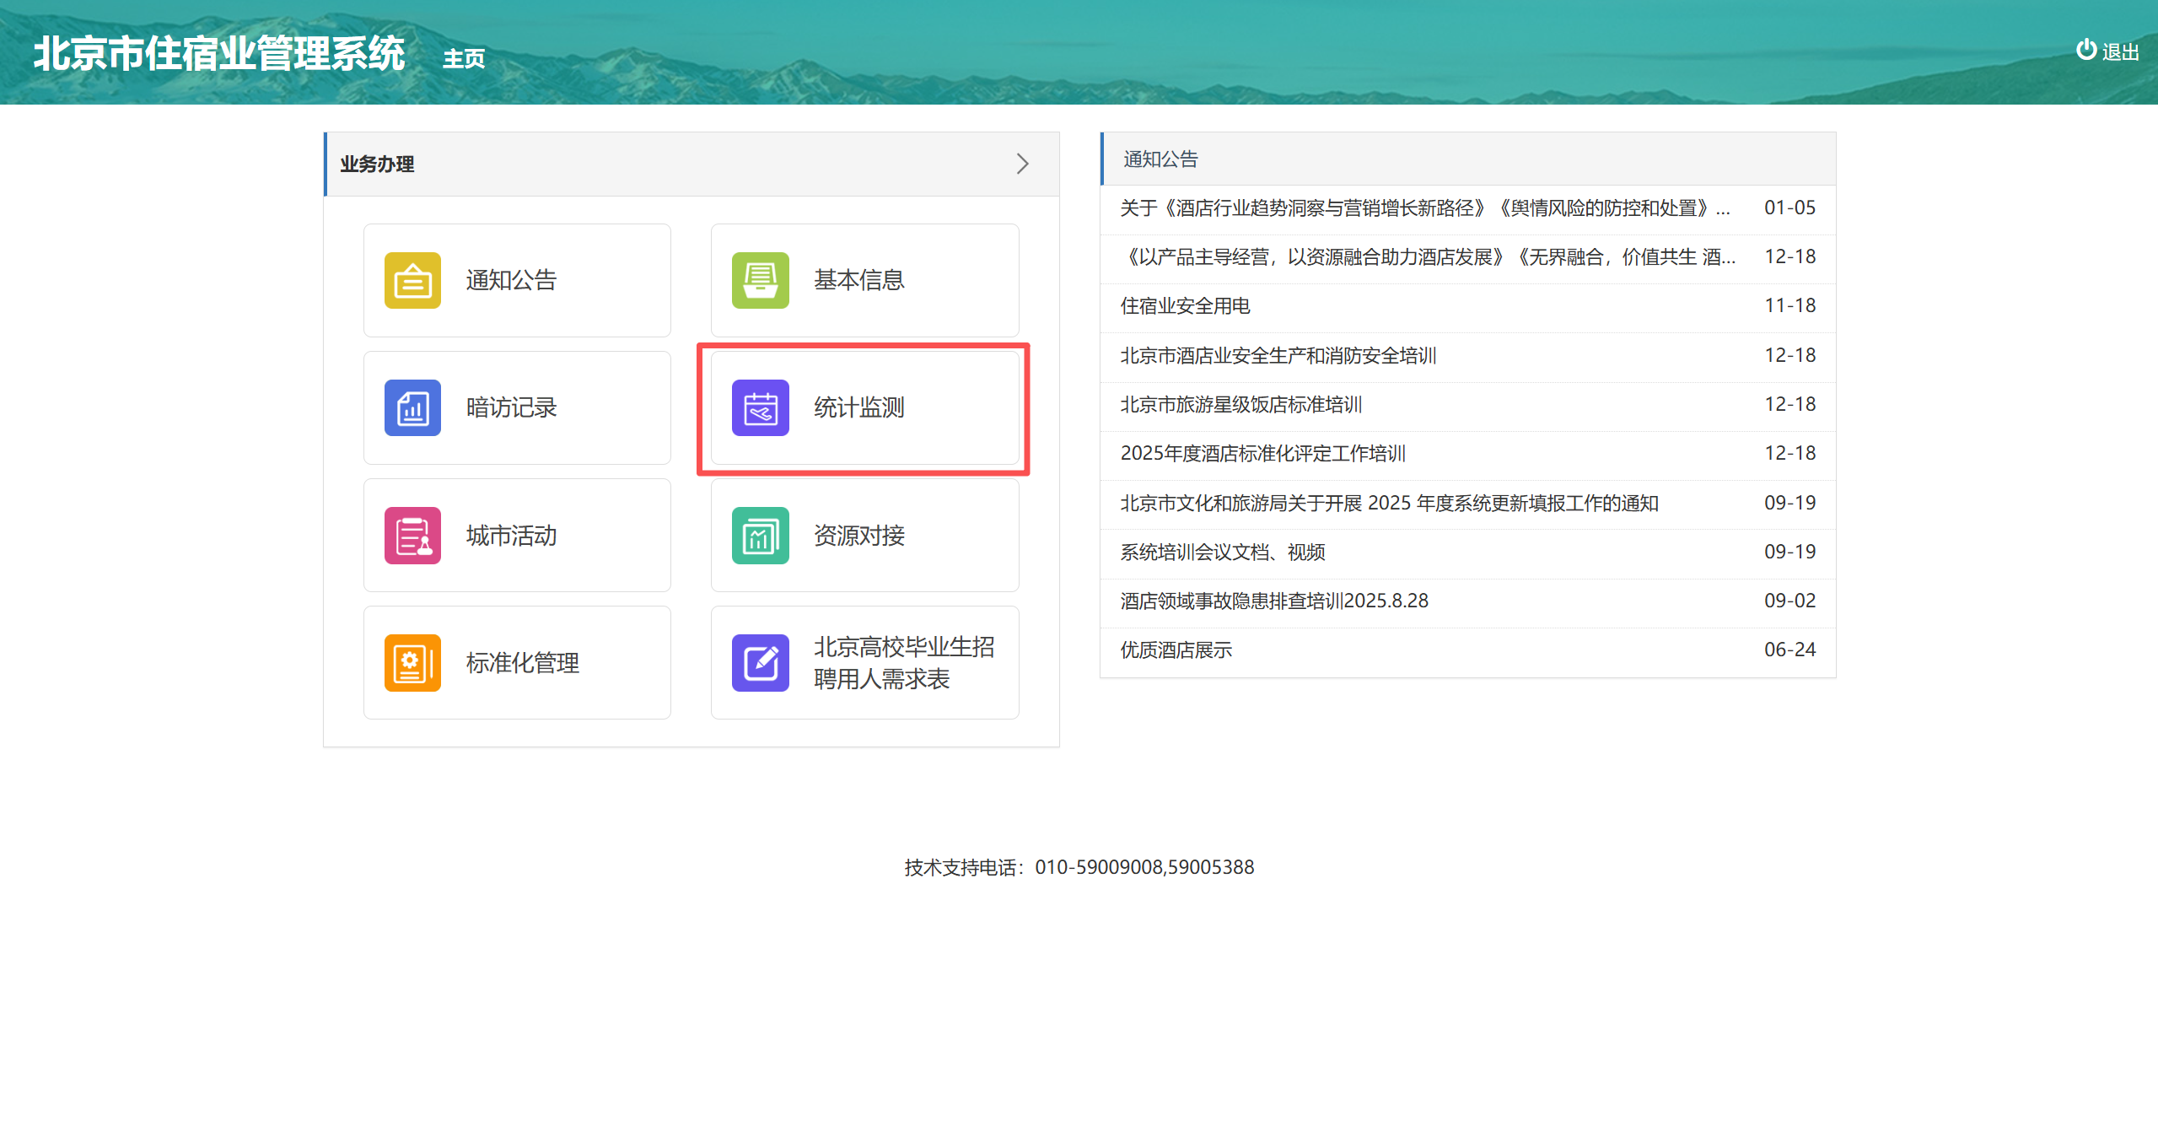
二、基本信息填报
- 登录系统后主页点击“统计监测”。

Slide 5
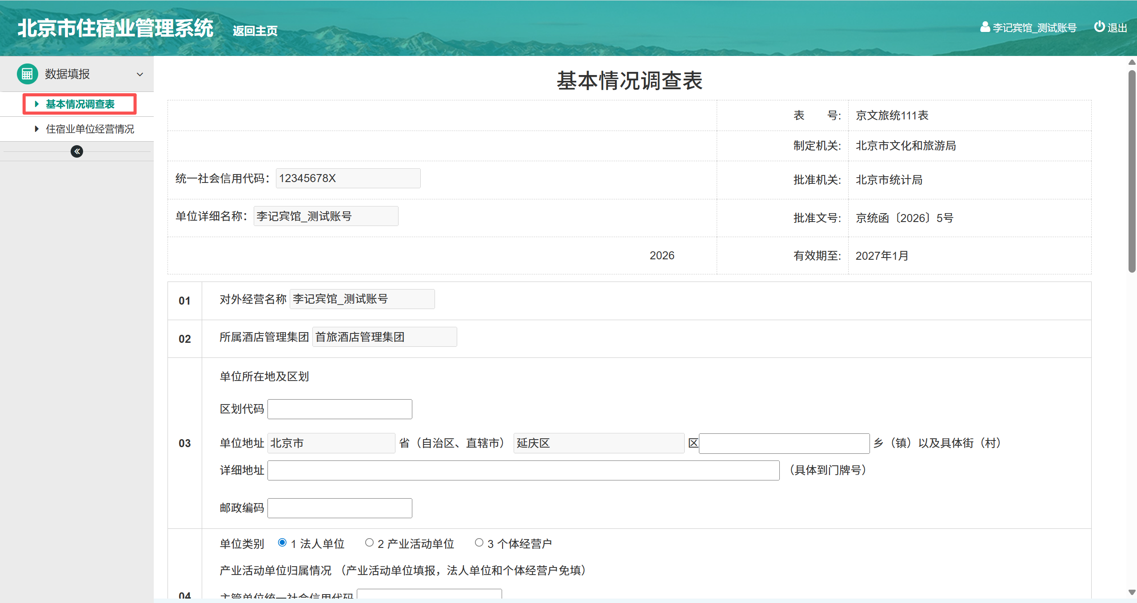
二、基本信息填报
- 点击左侧“基本情况调查表”按照页面提示填写信息。

Slide 6
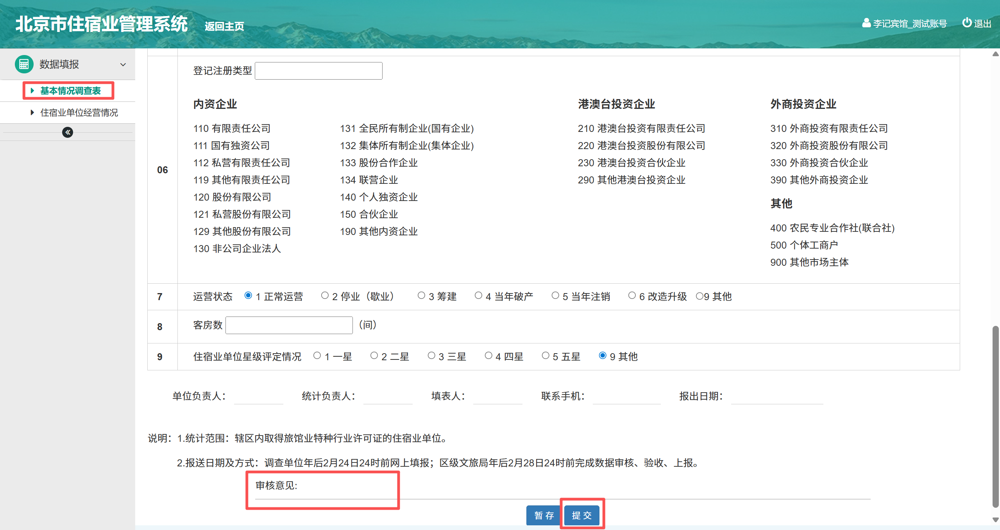
二、基本信息填报
- 填写完成后点击提交按钮，提交内容由各区文旅局审核；审核完成后，系统将弹出结果提示，审核意见栏同
步展示具体意见。

Slide 7
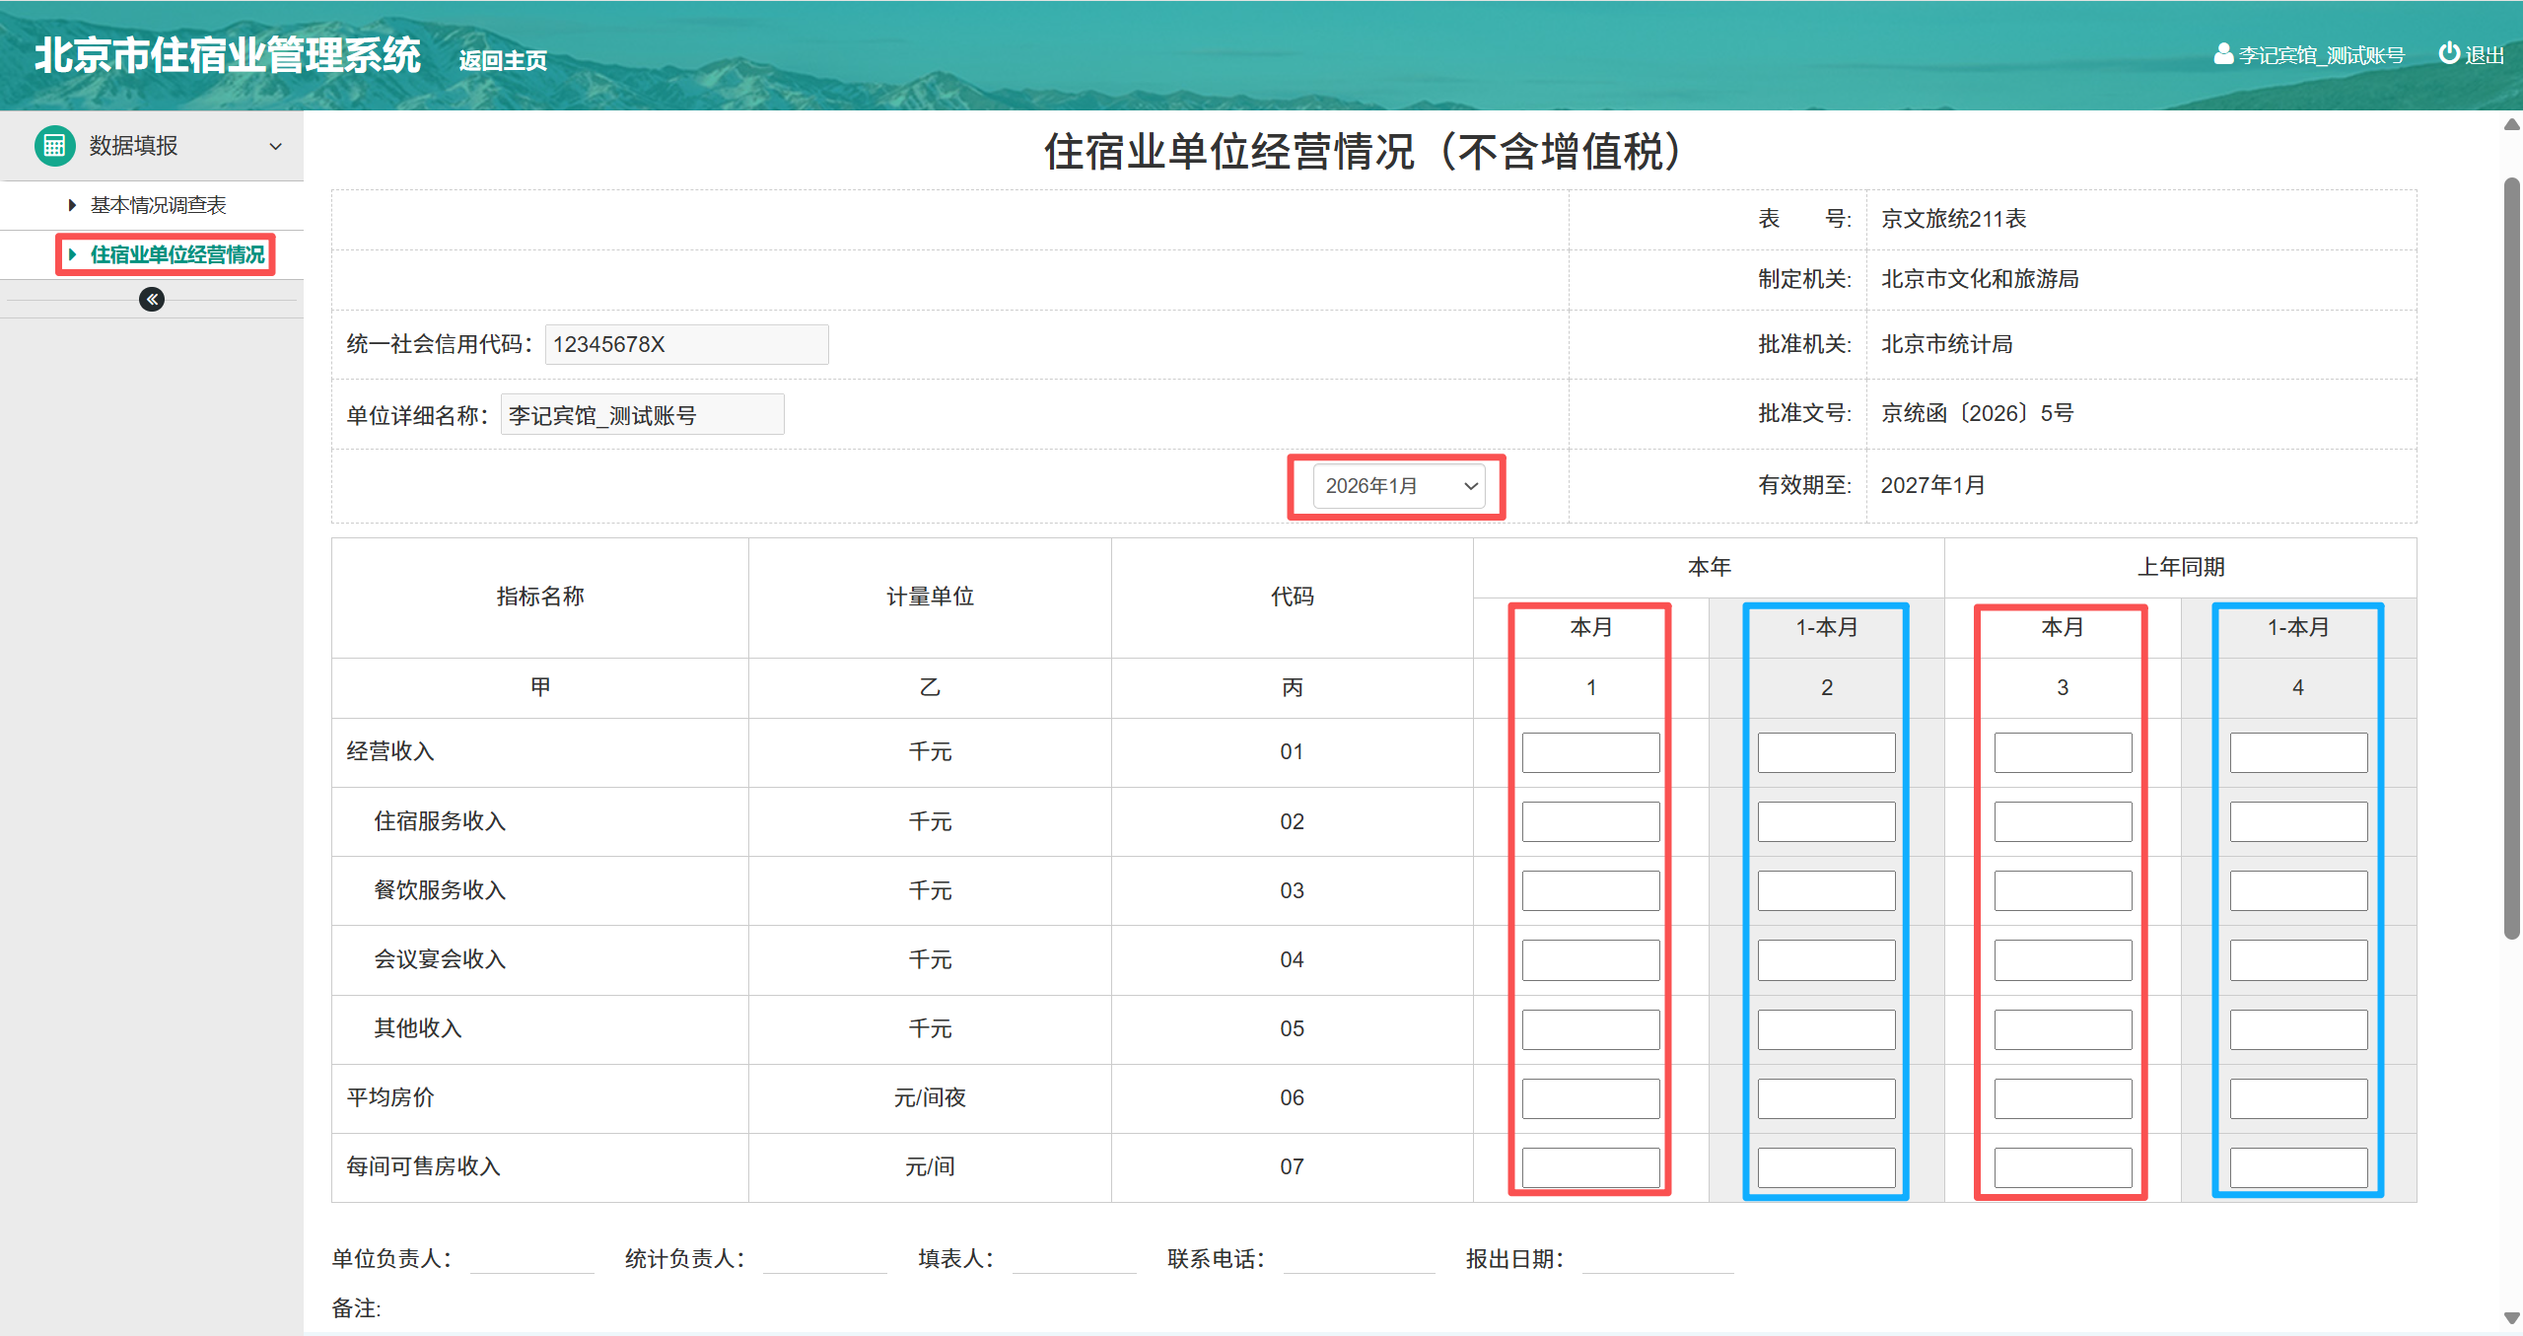
三、数据填报
- 点击左侧“住宿业单位经营情况”按照页面提示填写信息。
- 页面上方下拉框可选择填报月份。
- 页面需填写本年-本月相应数据、上年同期-本月相应数据。1-本月数据系统自动生成无需填写。
注意：和在统计局平台的数据区别，本表中数据均不含增值税

Slide 8
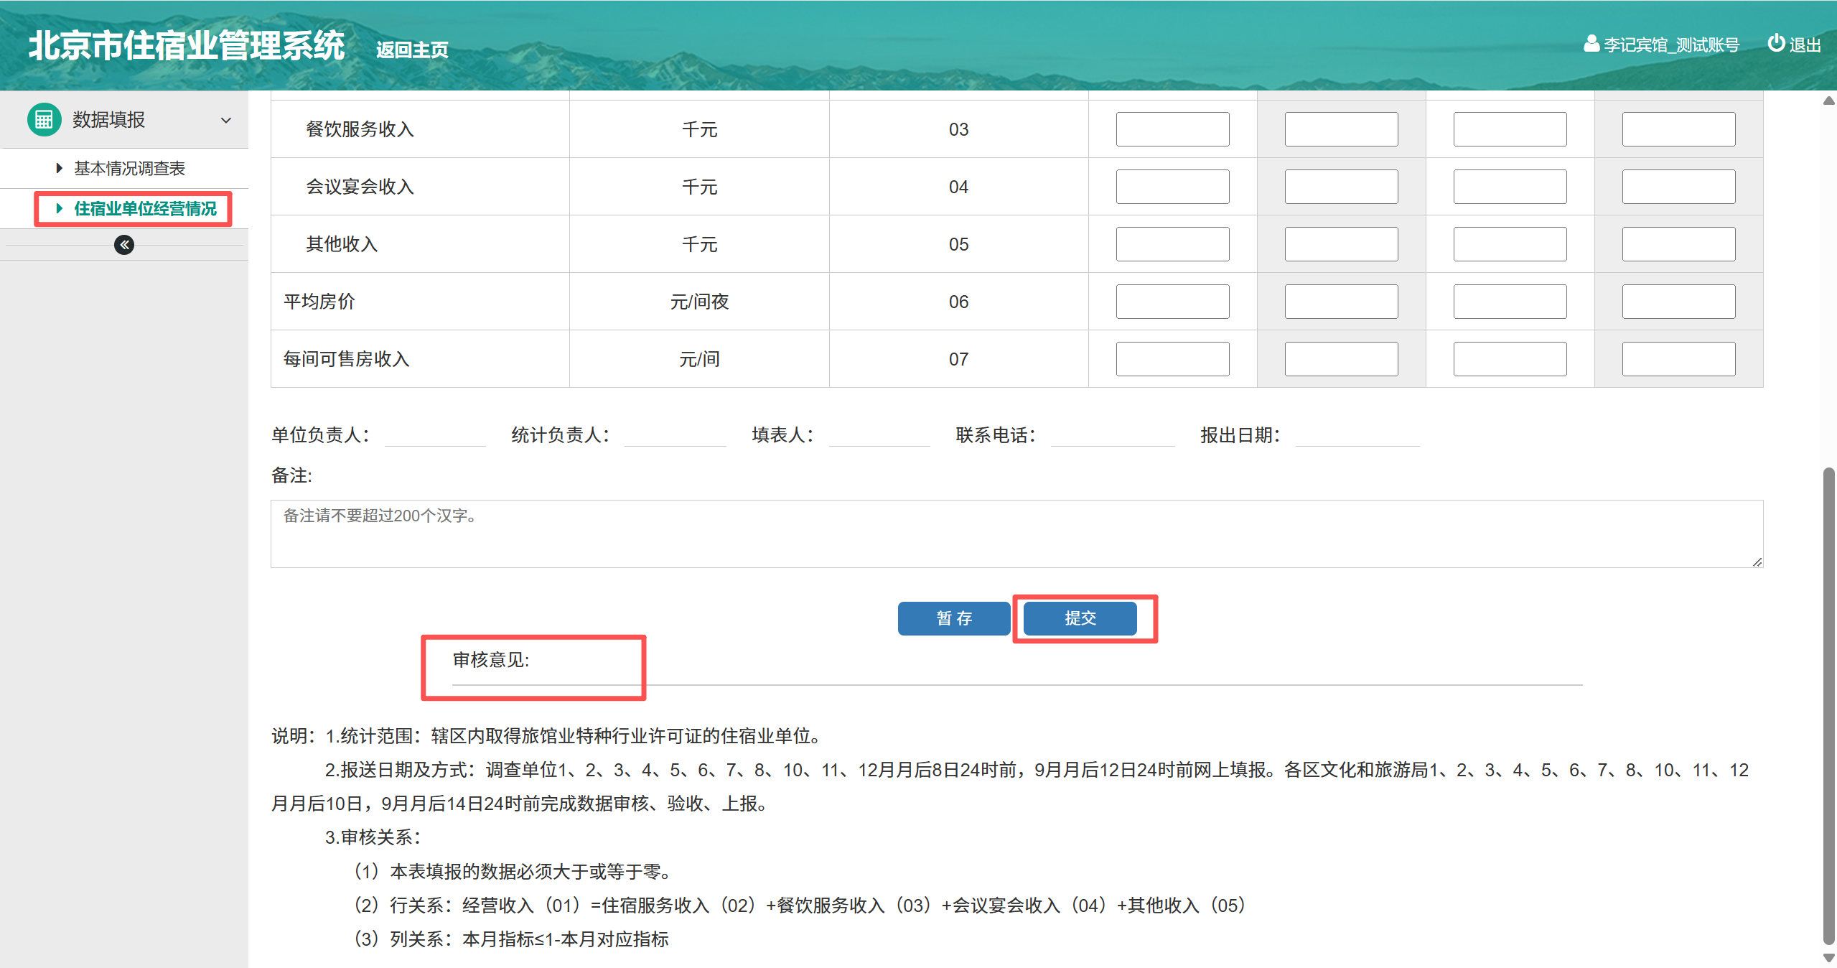
三、数据填报
- 填写完成后点击提交按钮，提交内容由各区文旅局审核；审核完成后，系统将弹出结果提示，审核意见栏同
步展示具体意见。

Slide 9
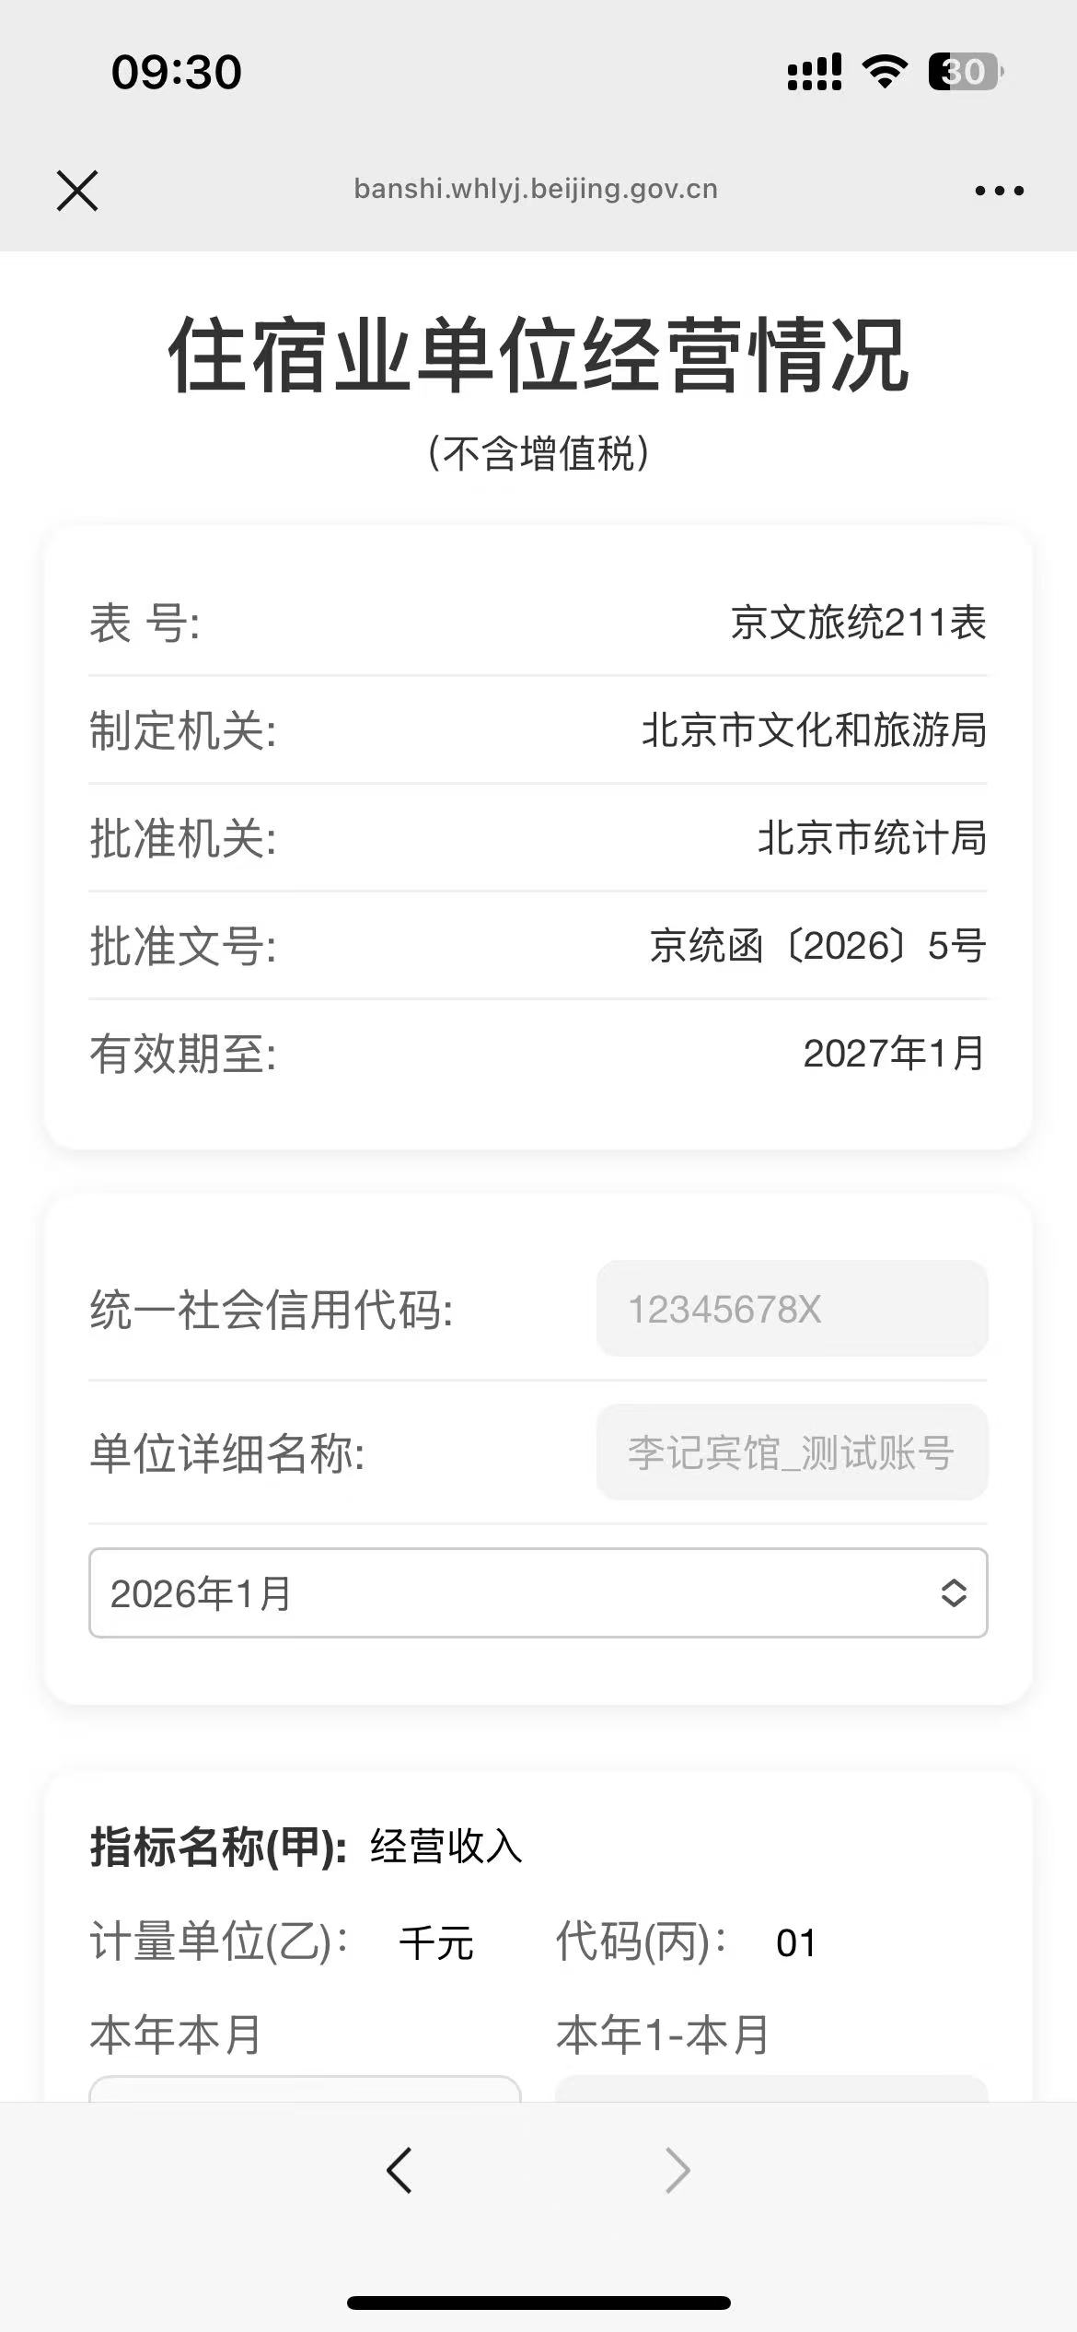
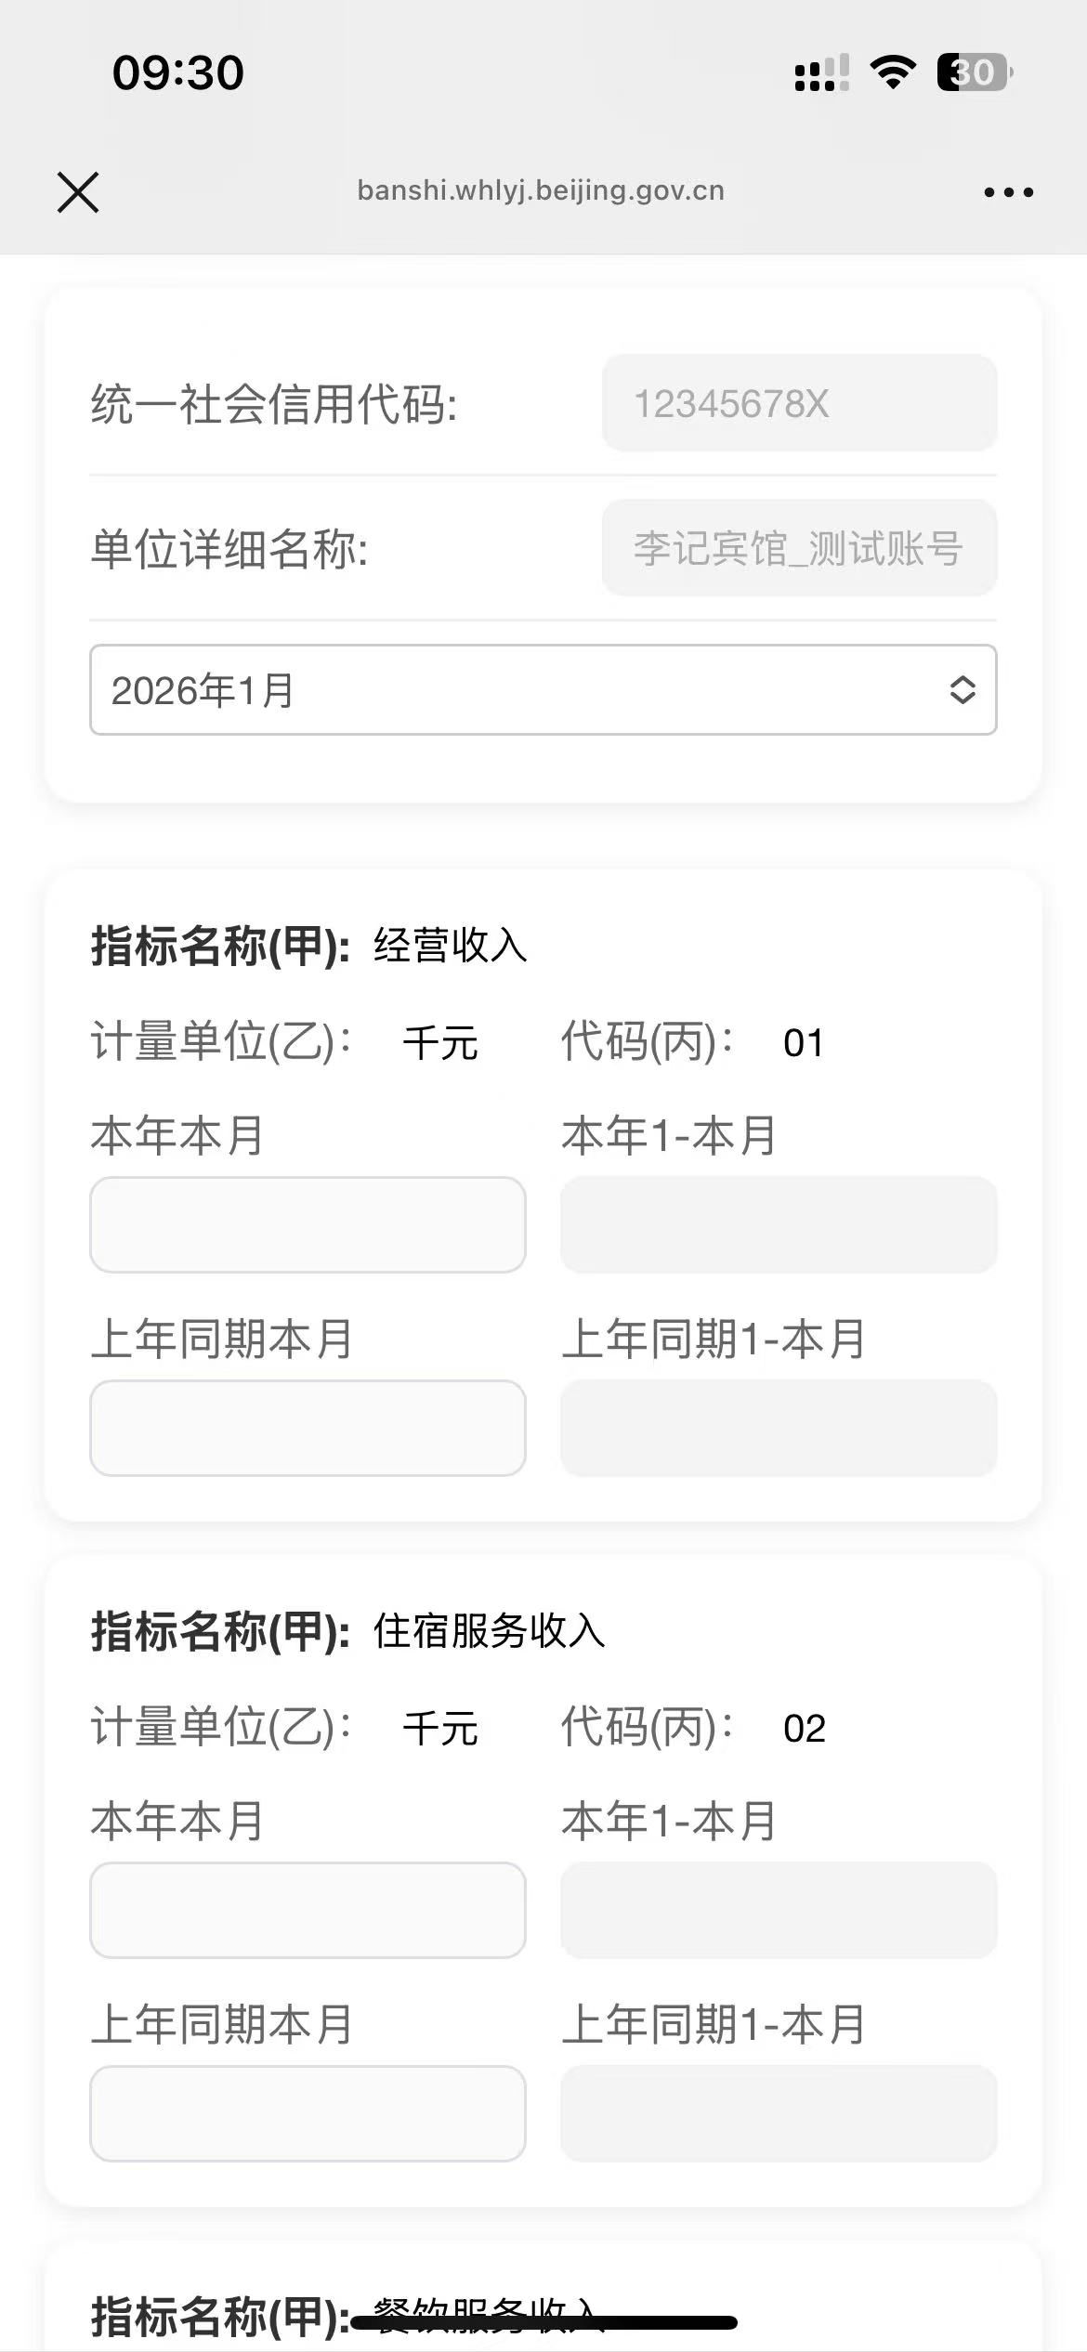
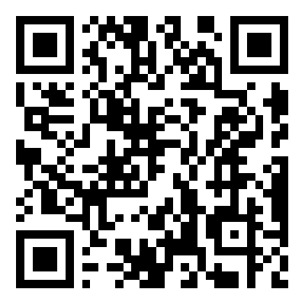
四、手机端
- 扫描二维码访问访问系统
（仅用于填报住宿单位经营情况）

Slide 10

五、技术保障服务
北京市住宿业管理系统
系统访问地址: https://banshi.whlyj.beijing.gov.cn/lyzsy/logon.aspx
技术负责人：李鸿彬
客服联系电话: 010-59009008，59005388
技术支持微信群：

Slide 11
填报中重点关注的几个问题
1.企业将饭店出租给其他单位期间的填报规定：
企业将饭店出租给其他单位经营，如营业性质仍为住宿接待，则应由出租企业如实上报接待情况，而不应报送空表。
2.指标释义
平均房价 指报告期内住宿服务收入与已售客房数量的比值,即ADR。
每间可售房收入 指报告期内每间可供出租客房产生的平均住宿服务收入，即RevPAR。

